Slide 1
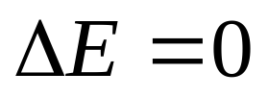

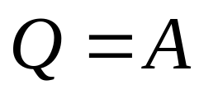

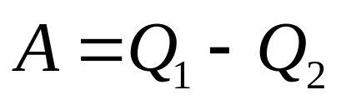






9.8 循环过程
一、循环过程
物质系统的状态经过一系列变化后，又回到原来状态的过程叫热力学循环过程。
1.特征
A
Q₁
2.热力学第一定律
3.净功
(面积)
Q₂
B
Q₁ 总吸热
Q₂ 总放热
（取绝对值）

Slide 2
3. 热机和制冷机
正循环
沿顺时针方向进行的循环。
逆循环
沿逆时针方向进行的循环。
(1) 热机
(如蒸汽机、内燃机 )
(正循环)
工质从高温热源吸收热量，一部分用于对外做工，一部分向低温热源释放热量。
(2) 制冷机
（如 冰箱、制冷式空调）
(逆循环)
外界对工质作功，工质从低温热源吸热，向高温热源放热。

Slide 3
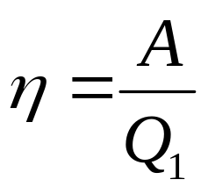
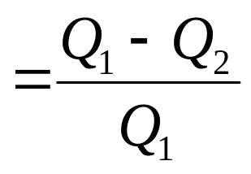
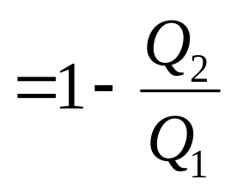
二、循环效率
1. 热机效率
工质循环一次从高温热源吸热Q₁，对外作净功A，又向低温热源放出热量Q₂。
Q₁ = Q₂ +A
热机效率

Slide 4
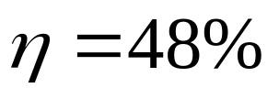
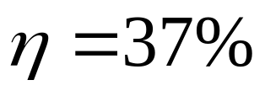
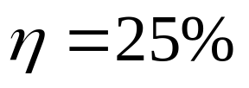
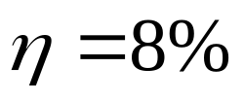
热机发展简介
1698年萨维利和1705年纽可门先后发明了蒸汽机，当时蒸汽机的效率极低。1765年瓦特进行了重大改进，大大提高了效率。人们一直在为提高热机的效率而努力，从理论上研究热机效率问题，一方面指明了提高效率的方向，另一方面也推动了热学理论的发展。
各种热机的效率
液体燃料火箭
柴油机
汽油机
蒸汽机

Slide 5
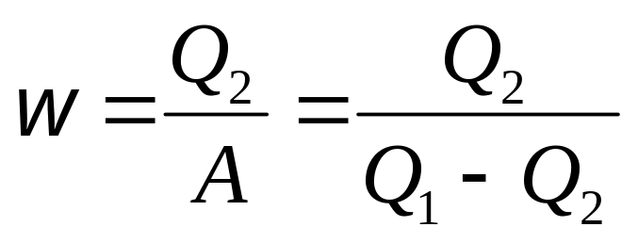
2. 制冷系数
外界对工质作功A，工质从低温热源吸热Q₂，向高温热源放热Q₁。
Q₁ = Q₂ + A
制冷系数

Slide 6
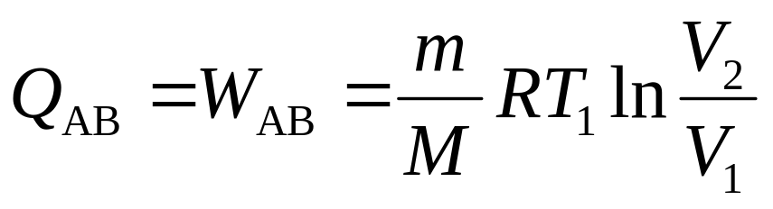
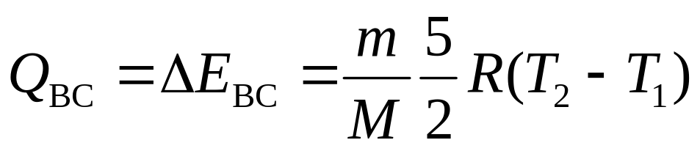
例1 3.2×10 ⁻² kg氧气作ABCD循环过程。A→B和C → D都为等温过程，设T₁ = 300 K，T₂ = 200 K，V₂ = 2V₁。求循环效率。
解
吸热
p
A
T₁=300K
B
放热
D
T₂=200K
C
V₁
V₂
V

Slide 7


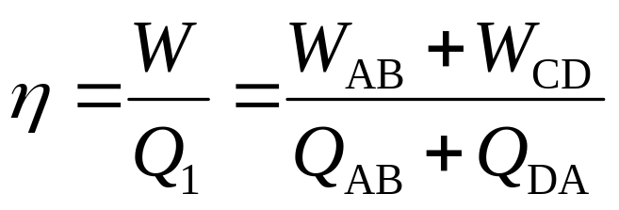
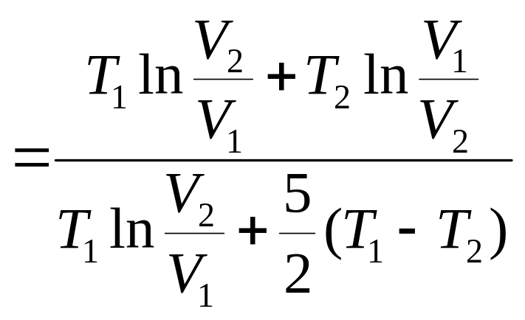

放热
吸热
p
A
T₁=300K
B
D
T₂=200K
C
V₁
V₂
V

Slide 8
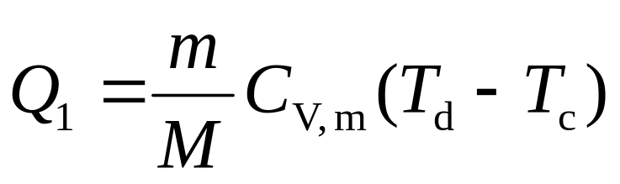
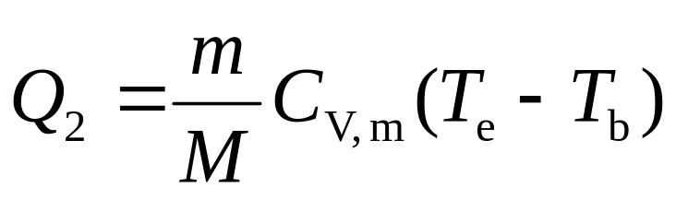
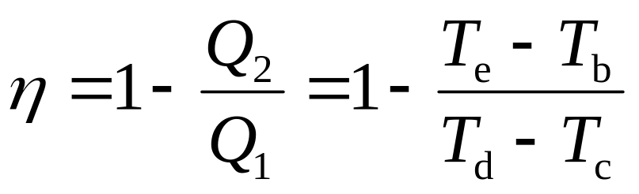
例2 计算奥托机的循环效率。c → d, e → b为等体过程； b → c，d → e为绝热过程。
解
p
吸热
d
c
放热
e
a
b
O
V₀
V
V

Slide 9
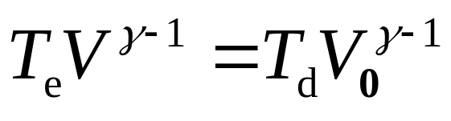
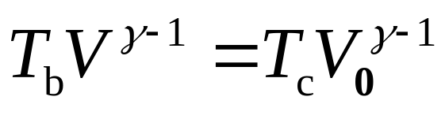
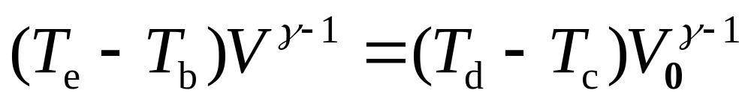
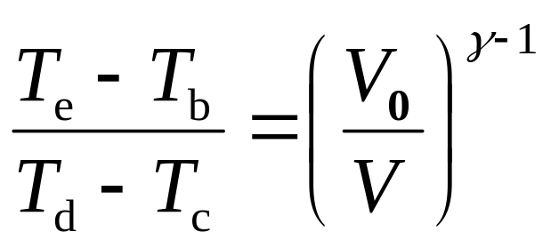
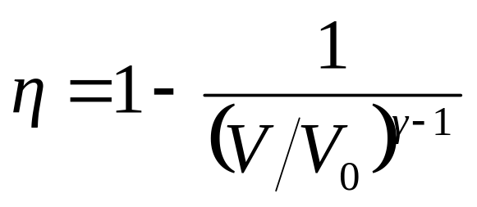
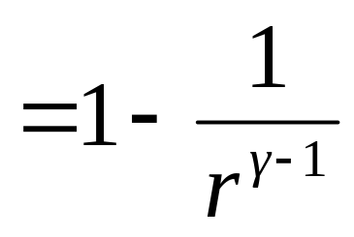
p
d
c
e
a
b
O
V₀
V
V

